Slide 1
SonGS app
Mohammad Rizki Yanuarianto

Slide 2
introduction
Songs App adalah aplikasi untuk memanajemen para artis dengan lagu yang mereka ciptakan

Slide 3
5w + 1h
Who : aplikasi ini dapat digunakan oleh siapapun yang ingin membuat list artis dan lagu yang mereka ciptakan
What : aplikasi ini membantu untuk memanajemen penyanyi dengan lagu lagu yang mereka ciptakan
Where : data para artis di simpan di dalam database postgresql
When : aplikasi ini selesai pada jumat 29 September 2023 dan terakhir diperbarui pada sabtu 30 September 2023
Why : aplikasi ini diciptakan agar pengguna dapat melihat siapa saja penyanyi beserta lagu yang mereka ciptakan lengkap dengan detailnya
How: aplikasi ini menggunakan database postgres dengan relasi many-to-many sehingga untuk table artis dan table lagu dapat dihubungkan

Slide 4
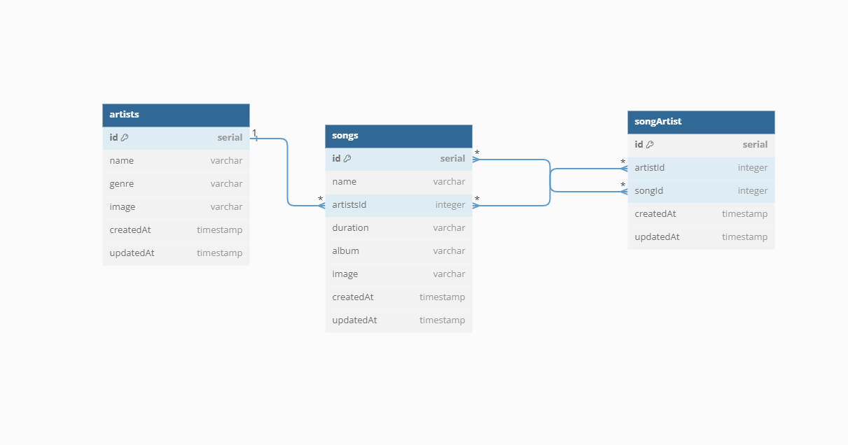
Entity relationship diagram
Tabel artist berelasi 1-to-many terhadap tabel songs
Tabel songs berelasi many-to-many terhadap tabel songArtist, tabel songArtist adalah junction table

Slide 5
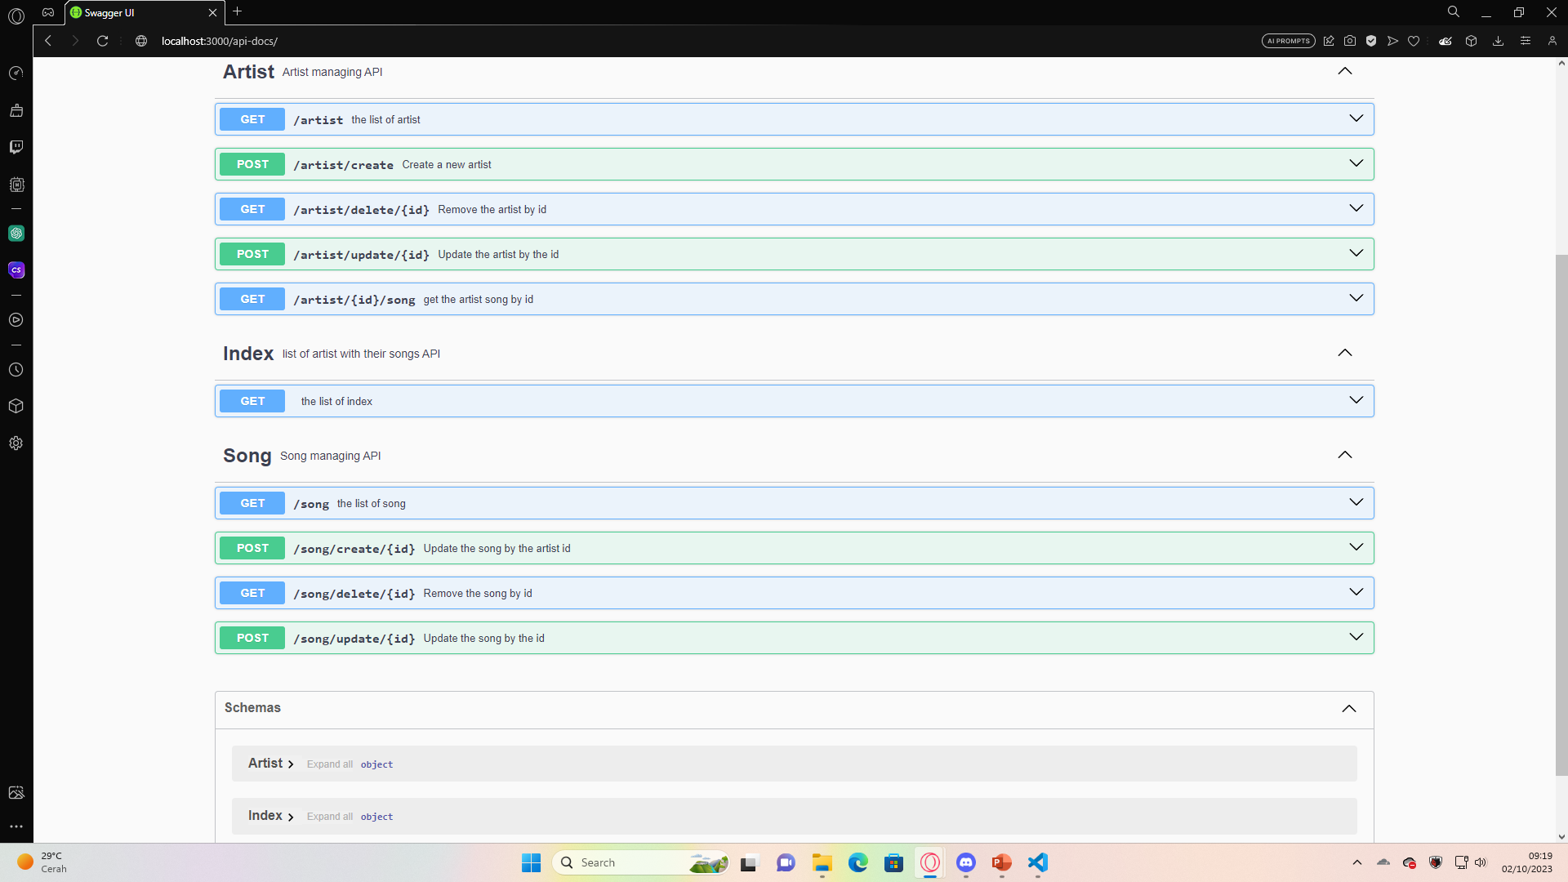
Dokumentasi api (swagger)

Slide 6
THANK YOU

